Slide 1

3 NOVEMBER , 2022
Aplikasi Janji Temu Lab Elektro
Lets Go !

Slide 2


Agenda
1
Introduction
2
Outline
3
Latar Belakang
4
Deskripsi Layanan
5
Pemodelan
6
Kesimpulan

Slide 3








Agung Jati Handaru Soerja (2022014)
Muhammad Andian Saputra (2022023)
Hey, there!
Rexi Shabri (2022001)
Kami dari kelompok 1 yang beranggotakan :
Kata Ersada (2022026)
Bimo Aryo Pratama (2022008)
Mohammad Farhan (2022030)
Azma Yusuf (2022017)
BACK TO AGENDA PAGE
Muhammad Rahmadi Husada (2022027)

Slide 4

OUTLINE
Elektronika adalah bidang disiplin ilmu yang sangat luas dan memiliki tingkat perkembangan yang paling cepat pada beberapa dekade ini. Hal ini disebabkan karena semakin tingginya jumlah permintaan pasar terhadap hasil-hasil pengembangan teknologi elektronika yang berdampak pada semakin ditingkatkannya berbagai penelitian-penelitian dibidang elektronika serta didukung pula oleh pertumbuhan industri dan kebutuhannya dalam beberapa dekade ini.

Slide 5


Laboratorium Elektronika merupakan salah satu laboratorium yang salah satu Laboratorium yang bergerak pada desain dan implementasi perangkat Radio Frekuensi (RF). Sebagai laboratorium pendidikan, Laboratorium Elektronika melayani beberapa praktikum yang meliputi praktikum dasar elektronika dan praktikum elektronika RF laboratorium ini juga merupakan laboratorium penelitian bagi dosen, dan mahasiswa yang mengambil tugas akhir. Untuk penelitian mahasiswa terkait pelaksanaan tugas akhir juga sebagai sarana penelitian Dosen. Untuk mendukung percepatan kompetensi elektronika melalui fitur ini, Anda dapat melakukan pengaturan janji temu dengan yang ada pada sistem Kami.

Slide 6

LATAR BELAKANG
Laboratorium merupakan sarana untuk melakukan berbagai macam riset atau percobaan salah satunya jaringan komputer termasuk Laboratorium Elektro,berbagai macam riset tentang teknologi informasi dan juga pelaksanaan praktikum dilakukan pada Laboratorium Elektro termasuk riset tentang A.I komputer.Berdasarkan permasalahan yang terjadi maka diperlukan sebuah aplikasi yang dapat memberikan informasi tentang janji pertemuan yang terjadi pada jaringan lokal untuk menjaga jadwal perkuliahan atau pertemuan materi

Slide 7
Diharapkan dengan adanya aplikasi janji temu laboratorium elektro Berbasis Web dapat memberikan informasi jadwal sistem yang di butuhkan oleh admistrator jaringan LABKOM sehingga memudahkan dalam memonitor dan mengendalikan akses internet pada jaringan LABKOM dan meminimaliskan adanya pengeluaran dari segi financial yang berlebihan seperti penggantian jadwal praktikum dan biaya listrik yang dikarenakan adanya gangguan pada jaringan LABKOM pada saat proses terjadinya praktikum

Slide 8
DESKRIPSI LAYANAN
Aplikasi Janji Temu Laboratorium Elektro, sebuah website yang dibuat dengan tujuan untuk memudahkan para mahasiswa dan mahasiswi dalam melakukan peminjaman laboratorium elektro. Aplikasi ini cukup memiliki tampilan menarik dimana tampilan tersebut dapat memudahkan pengguna awam dalam mengoperasikannya. selain itu Aplikasi Janji Temu Laboratorium Elektro dibangun menggunakan laravel yang merupakan salah satu framework php yang paling populer keuntungan menggunakan laravel yaitu template ringan, library lengkap, menggunakan model mvc, tool artisan dan modul bersifat individu dan independen yang membuat proses pembuatan sedikit lebih praktis

Slide 9
PEMODELAN
ADMIN / DOSEN
Admin atau Dosen bisa memberikan jadwal peminjaman Lab pada ruangan mana dan waktu kapan. Ini didasari Lab elektro di Iteba yang kemungkinan bisa berpindah atau bertambah, dan waktu slot dibuat custom agar admin bisa mengatur kapan saja
MAHASISWA
Mahasiswa bisa memilih slot waktu kapan yang dia butuhkan, mahasiswa hanya bisa memilih slot waktu yang tersedia

Slide 10

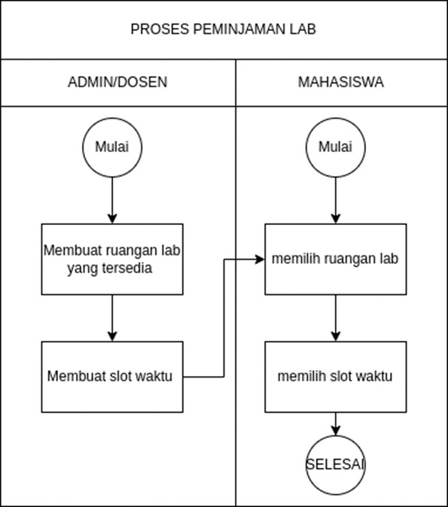


Slide 11
KESIMPULAN DAN SARAN
Berdasarkan penelitian dapat disimpulkan bahwa pelaksanaan manajemen di Laboratorium Pendidikan Teknik Elektro meliputi :
(1) Perencanaan : merumuskan tujuan yang akan dicapai, mengumpulkan data, penyusunan program kerja.
perlu mengelompokkan jenis-jenis kegiatan tersebut, penyusunan struktur
dilakukan, organisasi,
(2) Pengorganisasian : mengidentifikasi kegiatan yang
perumusan wewenang dan tanggung jawab, peyusunan staf personil,
Penggerakan : sistem koordinasi, pelatihan, studi banding.
Pengawasan : alat dan bahan, kegiatan praktikum, administrasi, perawatan.
Berdasarkan hasil penelitian dapat diberikan saran sebagai berikut:
peningkatan sarana dan prasarana untuk menunjang kegiatan praktikum, dan
perlu adanya pengembangan laboratorium.

Slide 12


